Slide 1
파일럿 프로젝트

Slide 2
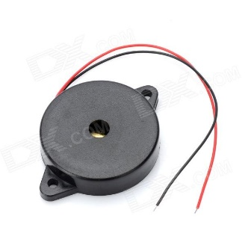
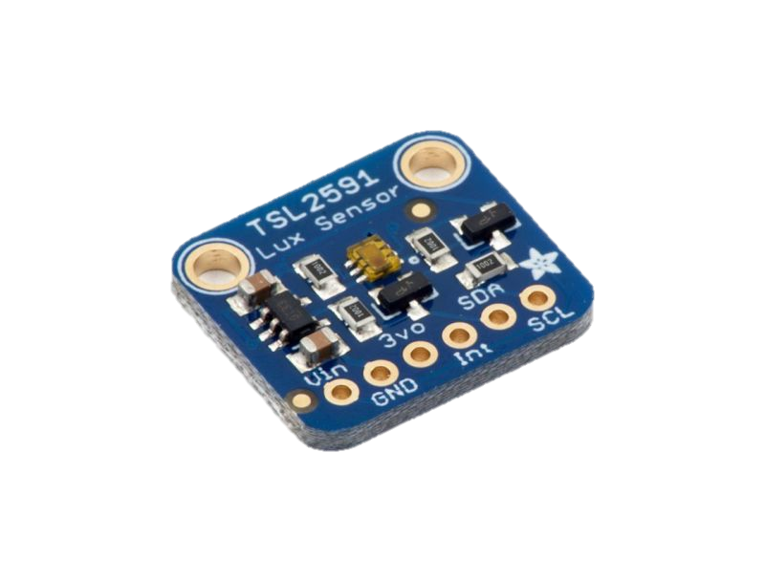
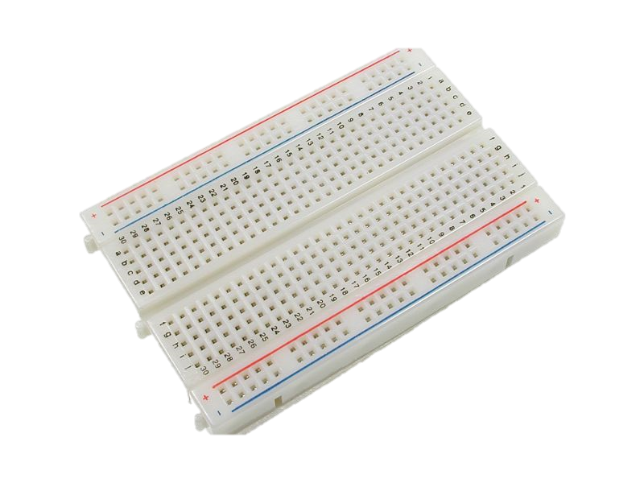
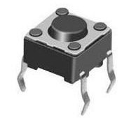
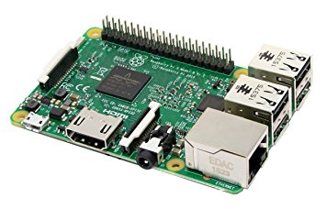
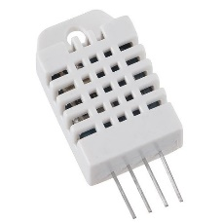
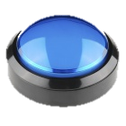
파일롯 프로젝트 1 (2017.3.6 ~ 2017.3.13)
Piezo buzzer
하드웨어구성 및 제작(Wiring)
- (스위치, 부저, 조도센서, 온습도센서, 푸시버튼, LED, )
←→ ( Breadboard ) ←→ 라즈베리파이3
2, NOOBS 2.3.0 다운로드 및 설치
3. 제어프로그램 작성 및 테스트
- 스위치를 한번 누르면 초록LED가 켜지면서 푸시버튼이 활성화 된다.
- (왼쪽)푸시버튼을 클릭하면 1초동안 부저에서 소리가 난다.
- (오른쪽) 푸시버튼을 클릭하면 2초동안 부저에서 소리가 난다.
- 스위치를 한번 더 누르면 초록LED가 꺼지면서 푸시버튼이 비활성화된다.
- 조도센서에서 어두움이 센싱(센서를 손으로 가리면)되면 파랑LED를 켠다.
- 조도센서에서 밝아짐이 센싱(가린 손을 떼면)되면 파랑LED를 끈다.
(LED는 수면케어 프로젝트에서 사용된 LED를 가져와 사용한다.)
(주호와 얘기해서 오픈개발플랫폼의 것을 가져와 사용한다.)
- 5초간격으로 현재의 온도/습도를 주기적으로 측정하여 출력한다.
4. 위 3번을 WiringPi Library API 를 이용해서
C로 제어 프로그램을 작성할 것
- 각 센서의 동작상황을 화면에 로그메시지로 출력한다.
5. 위 3번을 Node.js 프레임워크와 외부모듈을 이용해서
자바스크립트로 제어 프로그램을 작성할 것
- 각 센서의 동작상황을 화면에 로그메시지로 출력한다.
Buttons
조도센서
TSL2591
LED
온습도센서
DHT-22
NOOBS 2.3.0
왼쪽
오른쪽
Push Button
위의 4번, 5번을 완성하는 과정에서 필요한 하드웨어부품/재료가
있는지 확인하여 리스트에 포함시킨다.

Slide 3
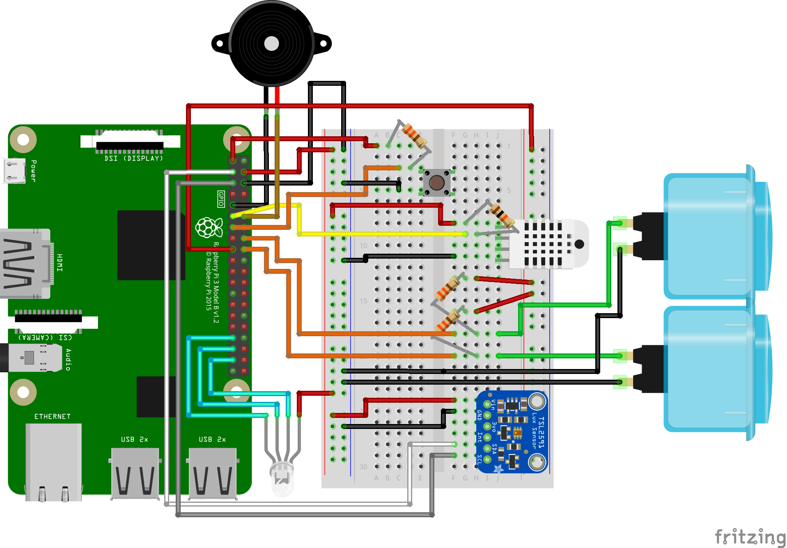
파일롯 프로젝트 1 구성

Slide 4
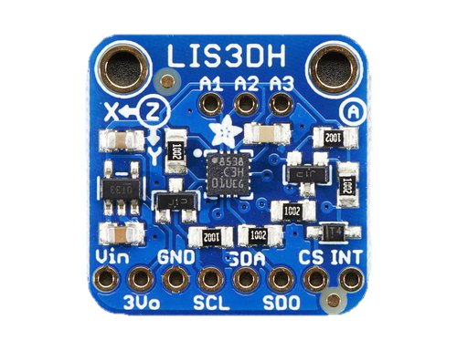
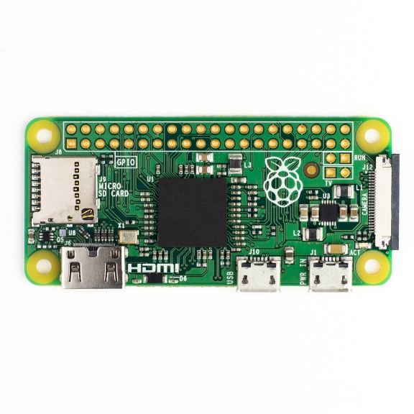
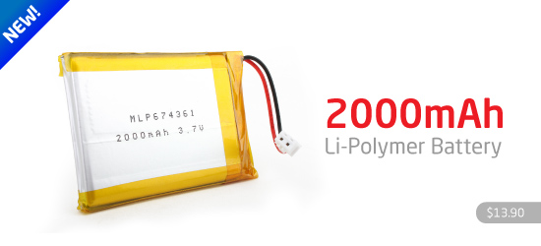
파일롯 프로젝트 2 (2017.3.13 ~ 2017.3.16)
하드웨어구성 및 제작(Wiring)
- (스위치, 가속도센서, LED, 배터리) ←→ ( Breadboard ) ←→ 파이 0
2, NOOBS 2.3.0 다운로드 및 설치
3. 제어프로그램 작성 및 테스트
- 스위치를 한번 누르면 LED가 켜지면서 가속도센서가 활성화 된다.
- 가속도 센서에서 측정되는 x, y, z값을 900ms 마다 주기적으로 측정하여
x,y,z 값을 화면에 출력한다.
- 스위치를 한번 더 누르면 LED가 꺼지면서 가속도센서가 비활성화된다.
(LED는 수면케어 프로젝트에서 사용된 LED를 가져와 사용한다.)
(주호와 얘기해서 오픈개발플랫폼의 것을 가져와 사용한다.)
4. 위 3번을 WiringPi Library API 를 이용해서
C로 제어 프로그램을 작성할 것
- 각 센서의 동작상황을 화면에 로그메시지로 출력한다.
5. 위 3번을 Node.js 프레임워크와 외부모듈을 이용해서
자바스크립트로 제어 프로그램을 작성할 것
- 각 센서의 동작상황을 화면에 로그메시지로 출력한다.
스위치
가속도센서
LIS3DH
LED
NOOBS 2.3.0
위의 4번, 5번을 완성하는 과정에서 필요한 하드웨어부품/재료가
있는지 확인하여 리스트에 포함시킨다.

Slide 5
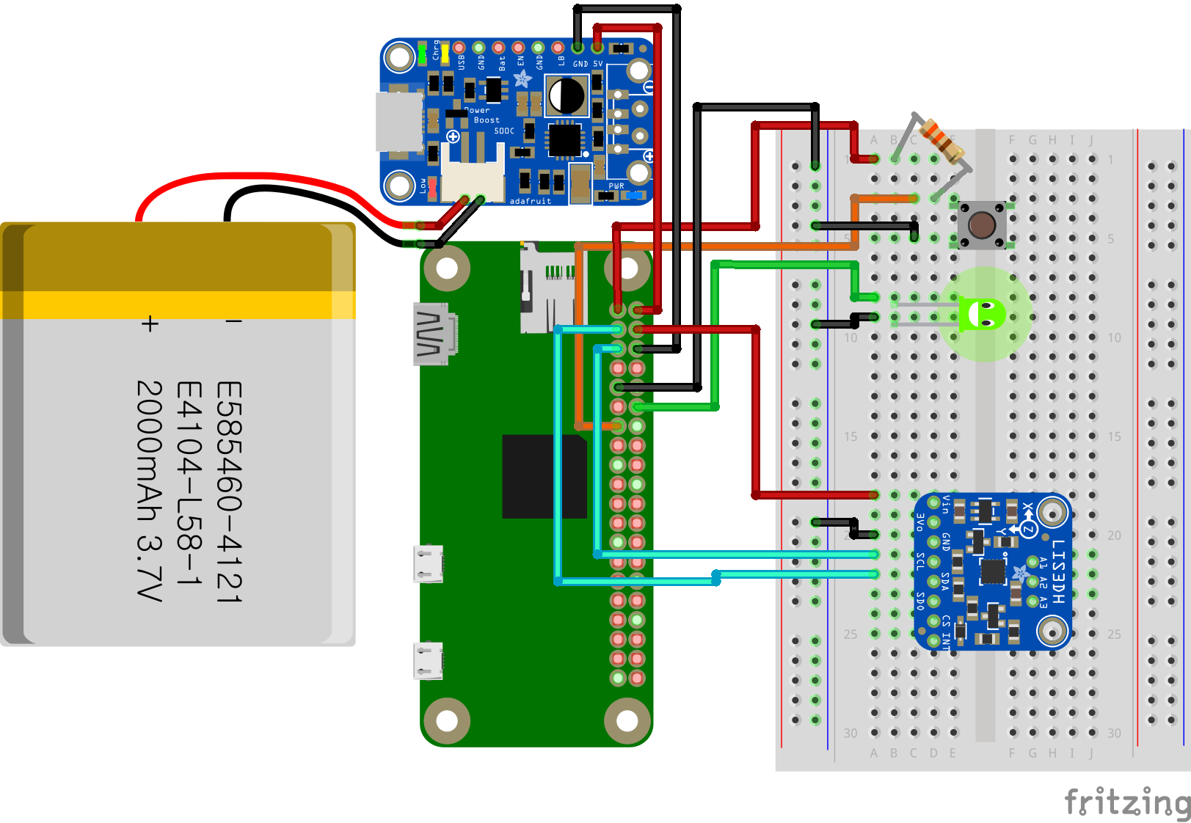
파일롯 프로젝트 2 구성

